Slide 1
Многоагентная система – это система, в которой несколько взаимодействующих интеллектуальных агентов пытаются совместно достичь некоторый набор целей или выполнить некоторый набор задач (“Multiagent Systems: A Modern Approach to Distributed Artificial Intelligence”, MIT, 1999)

Slide 2
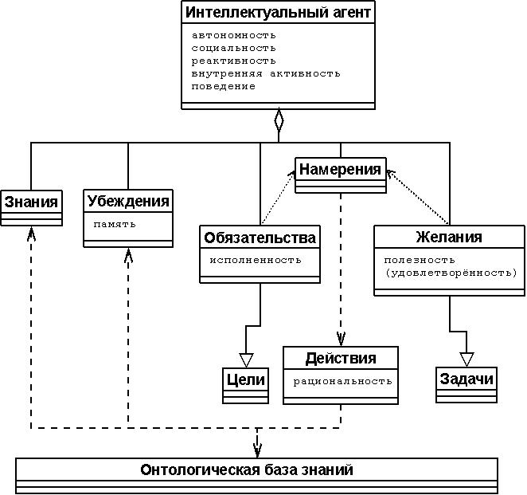
Свойства интеллектуального агента
Агенты — это активные объекты (программные модули), которые могут инициировать целенаправленную деятельность по восприятию среды и воздействию на неё.
Интеллектуальные агенты обладают следующими «ментальными» свойствами (или их подмножеством):
знания (knowledge)-постоянные, неизменяемые в процессе функционирования знания агента о себе, среде и других агентах;
убеждения (beliefs)-знания агента о среде (в том числе, о других агентах), которые могут стечением времени изменяться и становиться неверными;
желания (desires)-состояния, которых агент желает достичь (могут быть противоречивыми), аналогичны целям;
намерения (intentions)-действия, которые собирается выполнить вследствие своих желаний или в силу взятых на себя обязательств;
обязательства (commitments)-задачи, решение которых агент берет на себя в рамках кооперации с другими агентами по их просьбе или поручению.

Slide 3
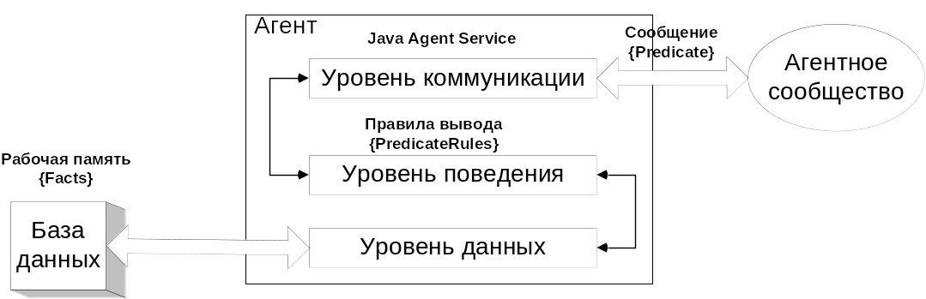
Принципы конструирования агента на основе спецификаций FIPA
FIPA (FOUNDATION FOR INTELLIGENT PHYSICAL AGENTS) –Международная федерация по разработке интеллектуальных физических агентов

Slide 4
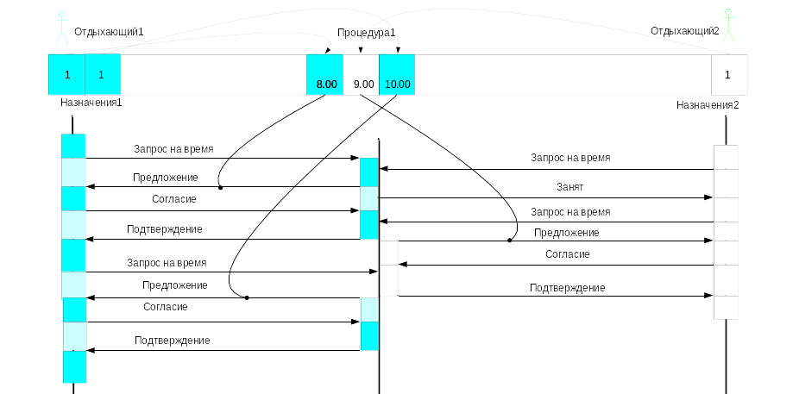
Пример взаимодействия агентов (1): отдыхающим назначена одна и та же процедура
Типы операций принятия решений:
для агента-Отдыхающего: проверка незанятости, проверка ограничений, проверка времени отдыха
для агента-Процедуры: поиск свободного времени, проверка отправителя
Затраты на коммуникативные процессы:
для агента-Отдыхающего: запрос на время, Согласие (Несогласие)
для агента-Процедуры: предложение (в случае, если есть свободное время), подтверждение соглашения
Входные данные:
Для отдыхающего № 1 назначено две процедуры типа Процедура № 1. Для отдыхающего № 2 назначена одна процедура того же типа.
График работы процедурного кабинета: 8.00-9.00, 9.00-10.00, 10.00-11.00
Notes:
02/03

Slide 5
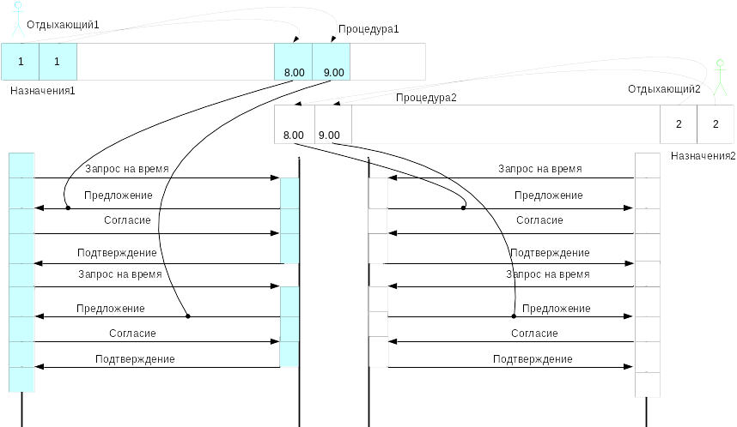
Пример взаимодействия агентов (2): отдыхающим назначены разные процедуры
Входные данные:
Для отдыхающего № 1 назначено две процедуры типа Процедура № 1. Для отдыхающего № 2 назначено две процедуры типа Процедура № 2.
Графики работ процедурных кабинетов:
Процедура №1 8.00-9.00, 9.00-10.00
Процедура №2 8.00-9.00, 9.00-10.00

Slide 6
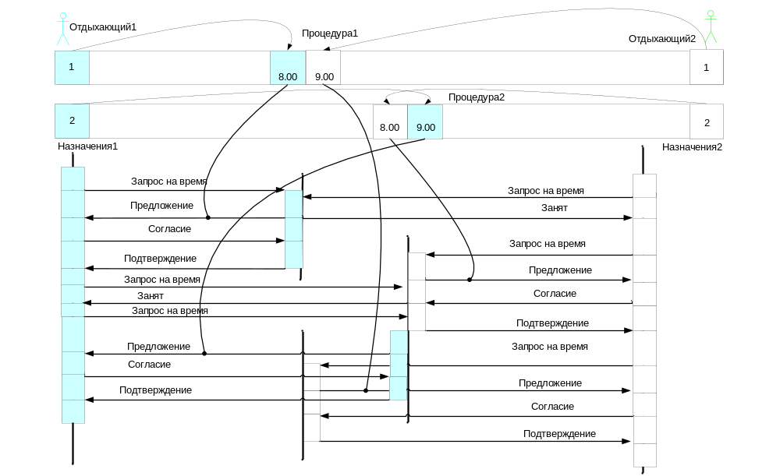
Пример взаимодействия агентов (3): отдыхающим назначены две одинаковые процедуры
Входные данные: Для отдыхающих № 1 и № 2 назначено две разных процедуры
типа Процедура № 1 и Процедура № 2.
Графики работ процедурных кабинетов:
Процедура №1 8.00-9.00, 9.00-10.00
Процедура №2 8.00-9.00, 9.00-10.00

Slide 7
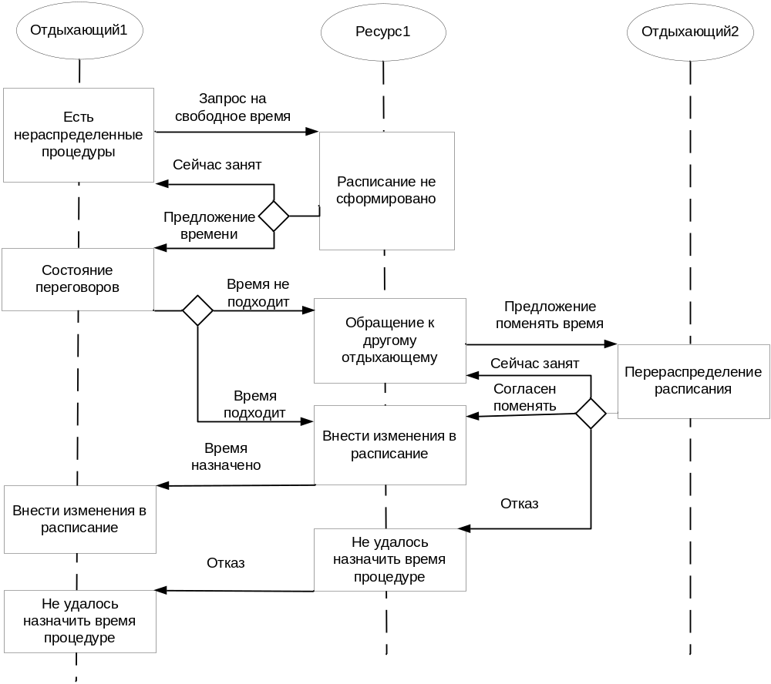
FIPA - протокол взаимодействия между агентами

